Slide 1
le career center de l’université le havre normandie
Guide d’utilisation Recruteurs - 2023

Slide 2
Qu’est-ce que le Career Center de l’Université Le Havre Normandie ?
, alternances et emplois
Une ePlateforme carrières, fournie par Job Teaser, pour mettre en relation nos entreprises partenaires, notre université et nos étudiants
XXXX
Etudiants et alumnis
3 millions d’inscrits
Les personnels
Career Centers intégrés au sein d’ universités et d’écoles
700 partenaires
Entreprises
80 000 recruteurs

Slide 3
Le principe du système :
Un environnement unique avec 2 sources de contenus
+
Les contenus publics de
JobTeaser
Les contenus privés exclusifs aux étudiants de l’université
Offres de stage, alternance, emploi
Evénements de recrutement
Espace de présentation des entreprises et métiers
Articles et vidéos conseils
Visibles par toutes les universités et écoles équipées d’un Career Center
Vos offres : stage, alternance, emploi, job étudiant, V.I.E.
Nos événements orientation et insertion
Nos ressources (témoignages, infos pratiques, conseils)
Notre newsletter hebdomadaire
Visibles uniquement par nos inscrits

Slide 4
Déposer votre offre d’emploi
Temps estimé : 3 minutes
❶
RDV sur le Career Center de Université Le Havre Normandie
https://univ-lehavre.jobteaser.com/fr/recruiter_account/sign_in
❷
Cliquez sur « Offres » puis « Ajouter une offre »

Slide 5
Déposer votre offre d’emploi
❸
Cliquez sur « Créer cette offre »
> Entreprise | > Type de contrat
> Secteur | > Fonction
> Logo (pas obligatoire) | > Expérience
> Titre de l’offre | > Date de début
> Lieu | > Date limite de candidature
> Modalités de télétravail | > Langue
>> Champs à renseigner

Slide 6
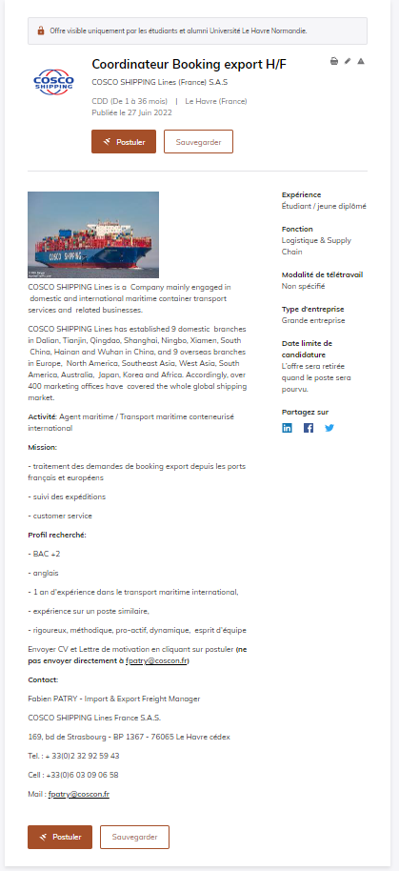
Déposer votre offre d’emploi
Exemple d’offre publiée
> Vous recevez un email dès que votre offre est validée et publiée par l’Université Le Havre Normandie
> Des statistiques sur le nombre de clics et le nombre de vues sur les offres sont accessibles

Slide 7
Pour optimiser votre marque employeur, nous vous recommandons de créer votre page entreprise
RDV sur https://univ-lehavre.jobteaser.com/fr/company_account/sign_in
=> Voir le guide d’utilisation Entreprises

Slide 8
Contact
bipe@univ-lehavre.fr
Service Universitaire de l’Insertion et de l’Orientation (SUIO)
Tél. : 02 32 74 41 31

